Slide 1
第一章 算法分析的数学基础
天津大学智能与计算学部 杨雅君

Slide 2
本章内容
复杂性函数的阶
和的估计与界限
递归方程

Slide 3
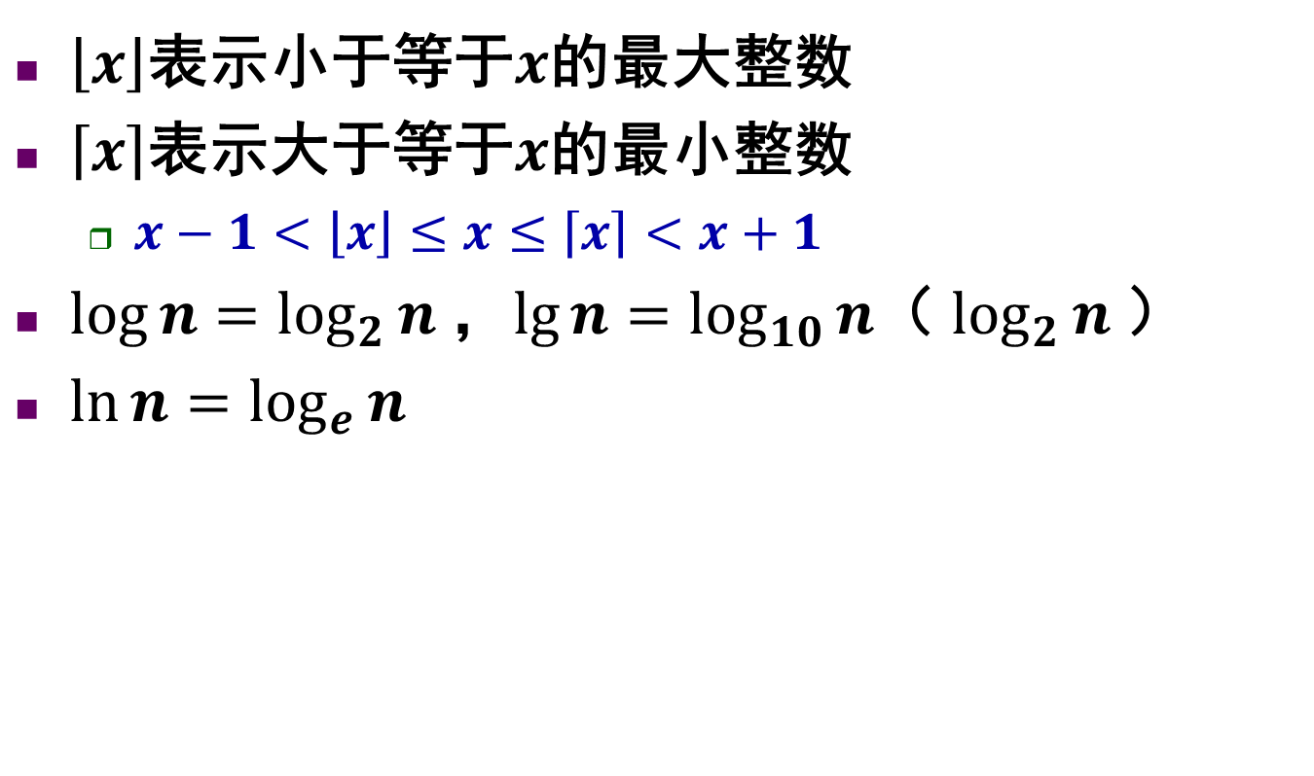
一些记号
$\left\lfloor x\right\rfloor$表示小于等于$x$的最大整数
$\left\lceil x\right\rceil$表示大于等于$x$的最小整数
$x−1<\left\lfloor x\right\rfloor ≤x≤\left\lceil x\right\rceil <x+1$
$\log{n}=\log_{2}{n}$，$\lg{n}=\log_{10}{n}$（ $\log_{2}{n}$）
$\ln{n}=\log_{e}{n}$

Slide 4
复杂性函数的阶
渐近复杂性
当输入规模趋于极限情形时(相当大)的复杂性
表示复杂性阶的三个记号
T(n)=O(f(n))
若存在c > 0，和正整数n₀≥1，使得当n≥n₀时，有 T(n)≤c*f(n)成立。
给出算法复杂度的上界，不可能比c*f(n)更大
e.g. T(n)=3n³+2n²，取c=5，n₀=1，f(n)=n³，则当n≥n₀(=1)时，有3n³+2n²≤5n³ . ∴T(n)= O(n³)

Slide 5
复杂性函数的阶
渐近复杂性
当输入规模趋于极限情形时(相当大)的复杂性
表示复杂性阶的三个记号
T(n)=Ω(f(n))
若存在c > 0，和正整数n₀≥1，使得当n≥n₀时，有T(n)≥c*f(n)成立。
给出算法复杂度的下界，不可能比c*f(n)更小
e.g. T(n)=3n³+2n²，取c=3，n₀=1，f(n)=n³，则当 n≥n₀(=1)时，有3n³+2n²≥3n³，∴T(n)=Ω(n³)

Slide 6
复杂性函数的阶
渐近复杂性
当输入规模趋于极限情形时(相当大)的复杂性
表示复杂性阶的三个记号
T(n)=Θ(f(n))
若存在c₁,c₂>0，和正整数n₀≥1，使得当n≥n₀时，总有 T(n)≤c₁*f(n)且T(n)≥c₂*f(n)成立，即T(n)=O(f(n))与T(n)=Ω(f(n))都成立。
给出了算法时间复杂度的上界和下界
e.g.T(n)= 3n³+2n²，c₁=5，取c₂=3，n₀=1，f(n)=n³，则当n≥n₀(=1)时，有3n³+2n²≤5n³及3n³+2n²≥3n³（无穷多个），∴T(n)= Θ (n³)

Slide 7
多项式时间与指数时间
设每秒可做某基本运算10⁹次，n=60
两个结论
多项式时间的算法互相之间虽有差距，一般可接受
指数量级时间的算法对于较大的n无实用价值
 | 算法1 | 算法2 | 算法3 | 算法4 | 算法5 | 算法6
复杂度 | n | n² | n³ | n⁵ | 2^{n} | 3^{n}
运算时 | 6*10⁻⁸s | 3.6*10⁻⁶s | 2.16*10⁻⁴s | 0.013min | 3.66世纪 | 1.3*10¹³世纪

Slide 8

和的估计与界限
直接求和的界限
$\sum_{k=1}^{n}{k}≤\sum_{k=1}^{n}{n}≤n^{2}$

Slide 9

和的估计与界限
直接求和的界限
$\sum_{k=1}^{n}{a_{k}}≤n\max_{1≤k≤n}{{\{a}_{k}\}}$

Slide 10
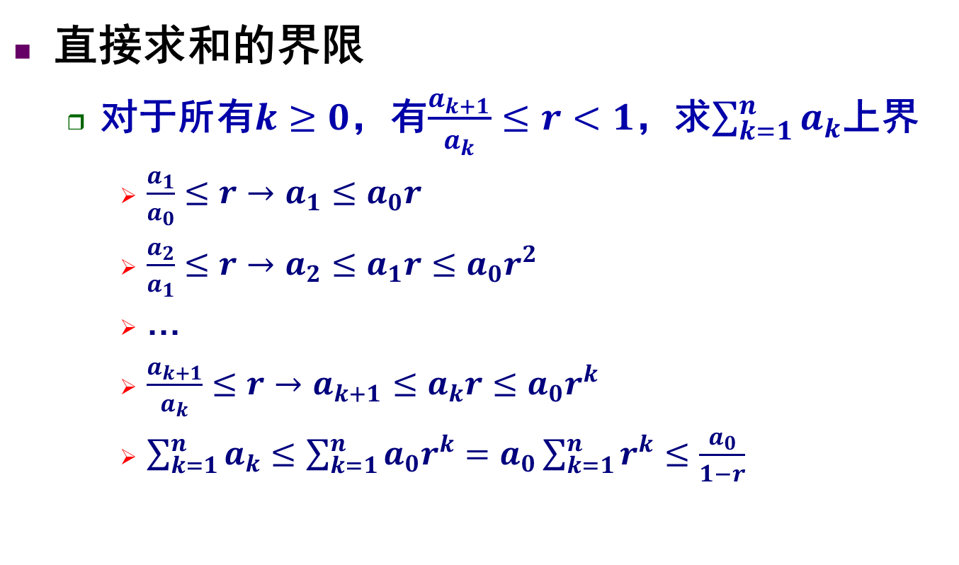
和的估计与界限
直接求和的界限
对于所有$k≥0$，有$\frac{a_{k+1}}{a_{k}}≤r<1$，求$\sum_{k=1}^{n}{a_{k}}$上界
$\frac{a_{1}}{a_{0}}≤r→a_{1}≤a_{0}r$
$\frac{a_{2}}{a_{1}}≤r→a_{2}≤a_{1}r≤a_{0}r^{2}$
…
$\frac{a_{k+1}}{a_{k}}≤r→a_{k+1}≤a_{k}r≤a_{0}r^{k}$
$\sum_{k=1}^{n}{a_{k}}≤\sum_{k=1}^{n}{a_{0}r^{k}}=a_{0}\sum_{k=1}^{n}{r^{k}}≤\frac{a_{0}}{1−r}$

Slide 11
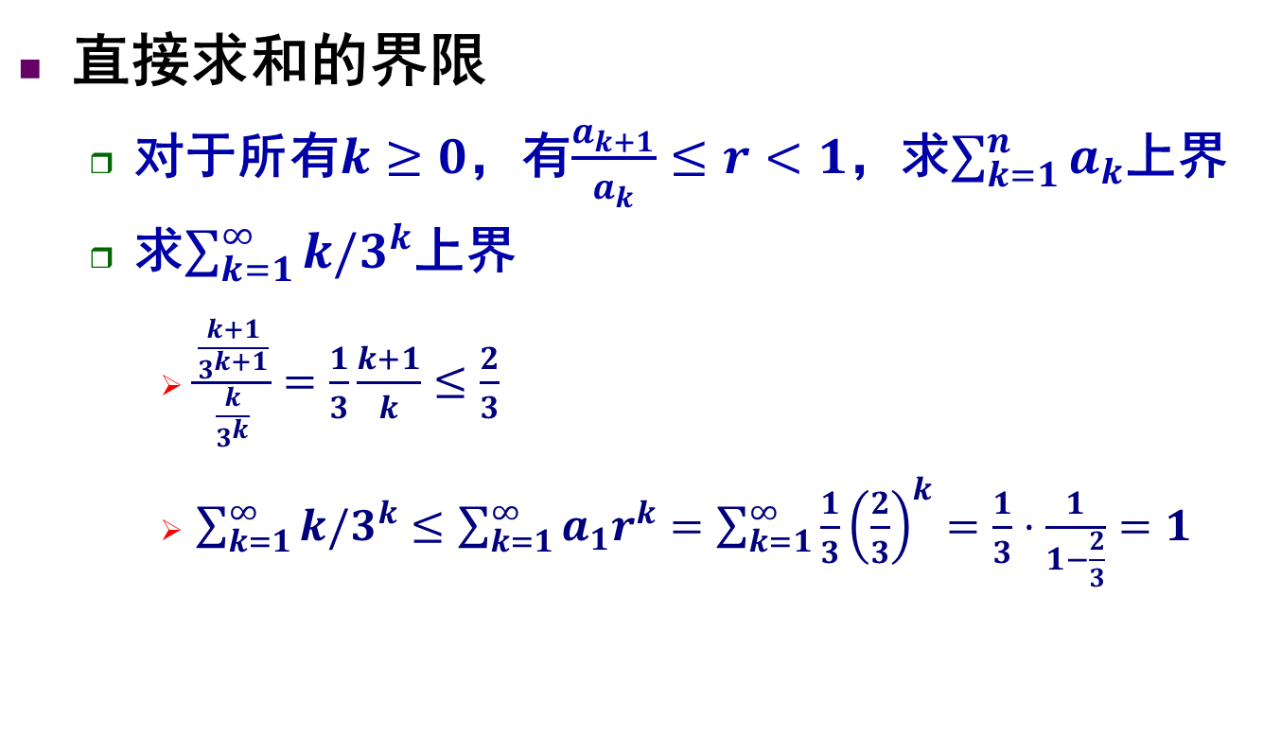
和的估计与界限
直接求和的界限
对于所有$k≥0$，有$\frac{a_{k+1}}{a_{k}}≤r<1$，求$\sum_{k=1}^{n}{a_{k}}$上界
求$\sum_{k=1}^{∞}{k/3^{k}}$上界
$\frac{\frac{k+1}{3^{k+1}}}{\frac{k}{3^{k}}}=\frac{1}{3}\frac{k+1}{k}≤\frac{2}{3}$
$\sum_{k=1}^{∞}{k/3^{k}}≤\sum_{k=1}^{∞}{a_{1}r^{k}}=\sum_{k=1}^{∞}{\frac{1}{3}{\left(\frac{2}{3}\right)}^{k}}=\frac{1}{3}⋅\frac{1}{1−\frac{2}{3}}=1$

Slide 12
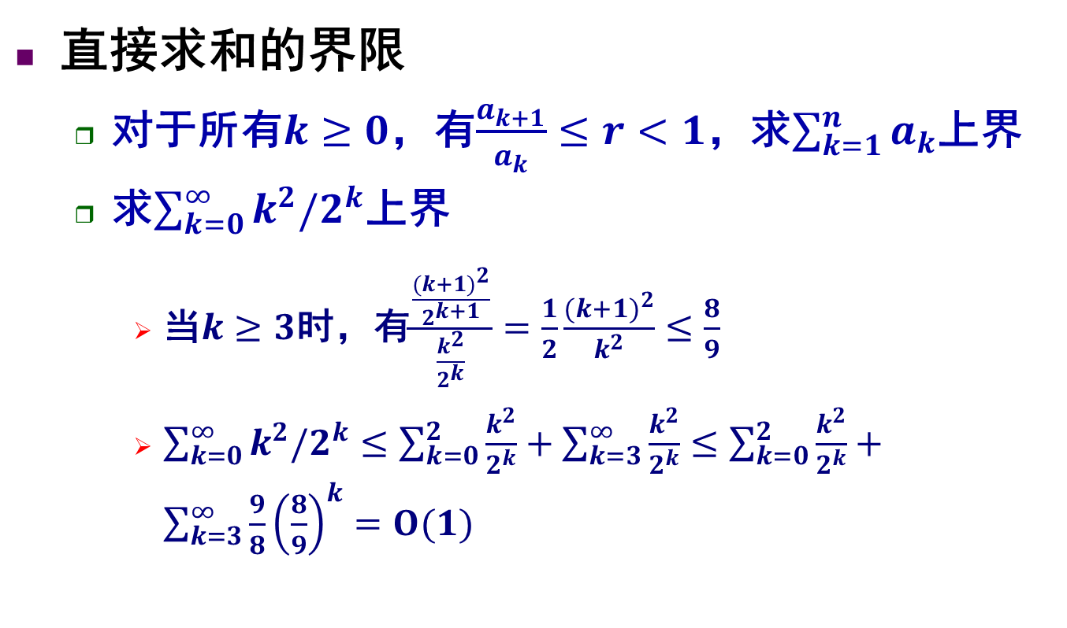
和的估计与界限
直接求和的界限
对于所有$k≥0$，有$\frac{a_{k+1}}{a_{k}}≤r<1$，求$\sum_{k=1}^{n}{a_{k}}$上界
求$\sum_{k=0}^{∞}{k^{2}/2^{k}}$上界
当$k≥3$时，有$\frac{\frac{{(k+1)}^{2}}{2^{k+1}}}{\frac{k^{2}}{2^{k}}}=\frac{1}{2}\frac{{(k+1)}^{2}}{k^{2}}≤\frac{8}{9}$
$\sum_{k=0}^{∞}{k^{2}/2^{k}}≤\sum_{k=0}^{2}{\frac{k^{2}}{2^{k}}}+\sum_{k=3}^{∞}{\frac{k^{2}}{2^{k}}}≤\sum_{k=0}^{2}{\frac{k^{2}}{2^{k}}}+\sum_{k=3}^{∞}{\frac{9}{8}{\left(\frac{8}{9}\right)}^{k}}=O(1)$

Slide 13
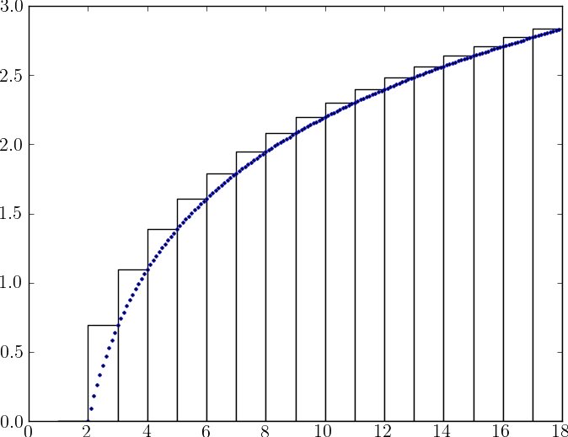
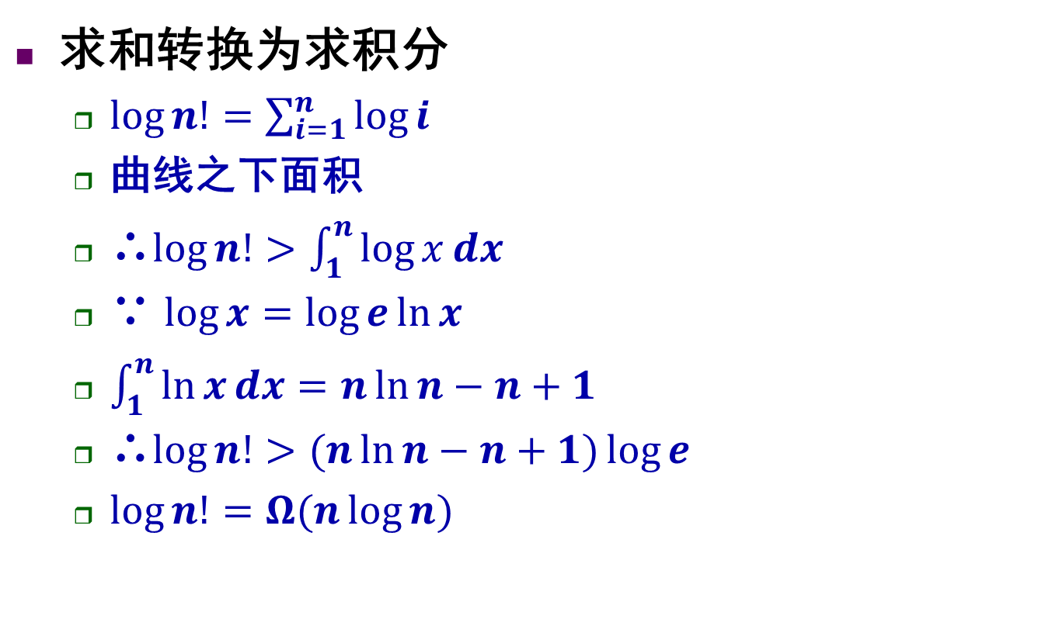
和的估计与界限
求和转换为求积分
$\log{n!=\sum_{i=1}^{n}{\log{i}}}$
曲线之下面积
∴$\log{n!}>\int_{1}^{n}{\log{x}dx}$
∵ $\log{x}=\log{e}\ln{x}$
$\int_{1}^{n}{\ln{x}dx}=n\ln{n}−n+1$
∴$\log{n!}>(n\ln{n}−n+1)\log{e}$
$\log{n!}=Ω(n\log{n})$

Slide 14
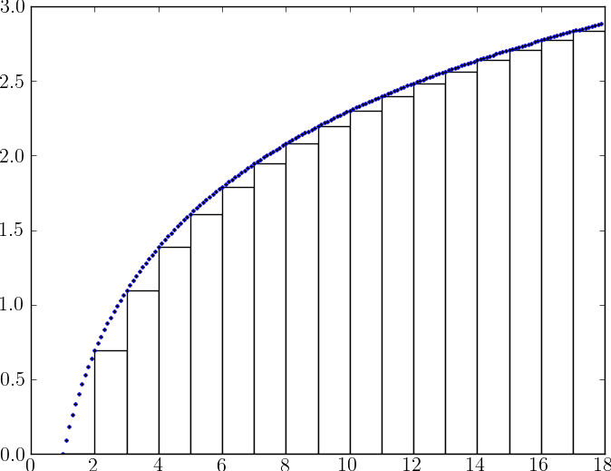
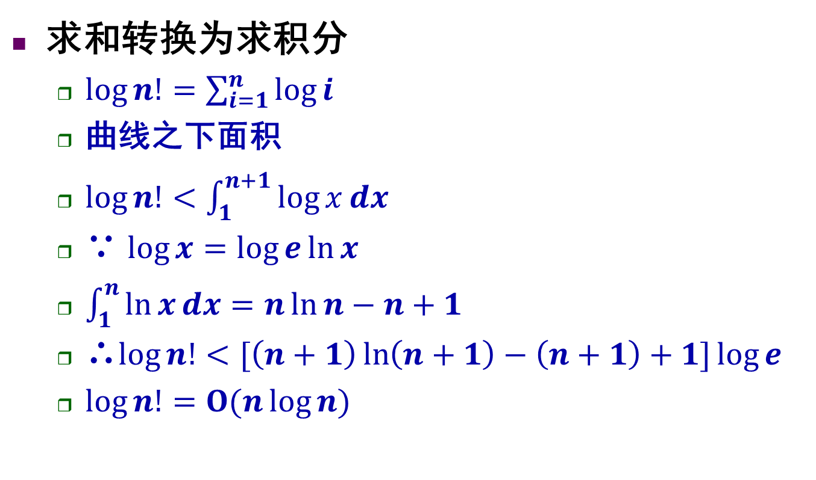

和的估计与界限
求和转换为求积分
$\log{n!}=\sum_{i=1}^{n}{\log{i}}$
曲线之下面积
$\log{n!}<\int_{1}^{n+1}{\log{x}dx}$
∵ $\log{x}=\log{e}\ln{x}$
$\int_{1}^{n}{\ln{x}dx}=n\ln{n}−n+1$
∴$\log{n!}<[\left(n+1\right)\ln\left(n+1\right)−\left(n+1\right)+1]\log{e}$
$\log{n!}=Ο(n\log{n})$
$$\log{n!}=Θ(n\log{n})$$

Slide 15
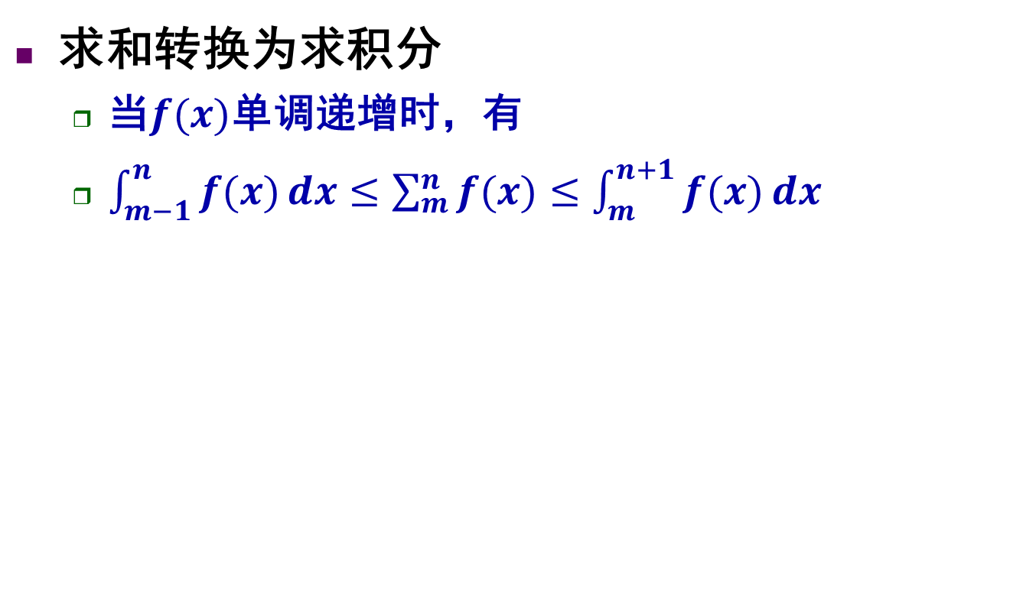
和的估计与界限
求和转换为求积分
当$f(x)$单调递增时，有
$\int_{m−1}^{n}{f(x)}dx≤\sum_{m}^{n}{f(x)}≤\int_{m}^{n+1}{f(x)}dx$

Slide 16
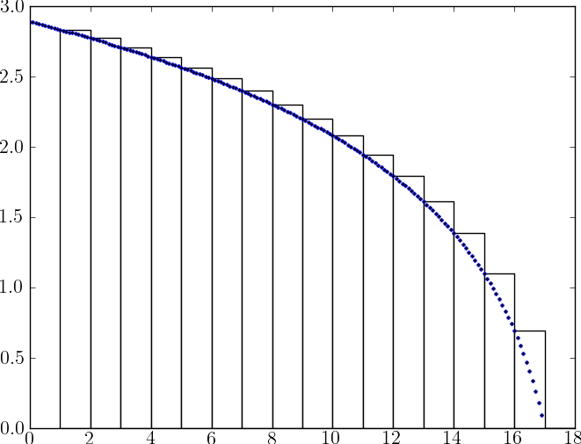
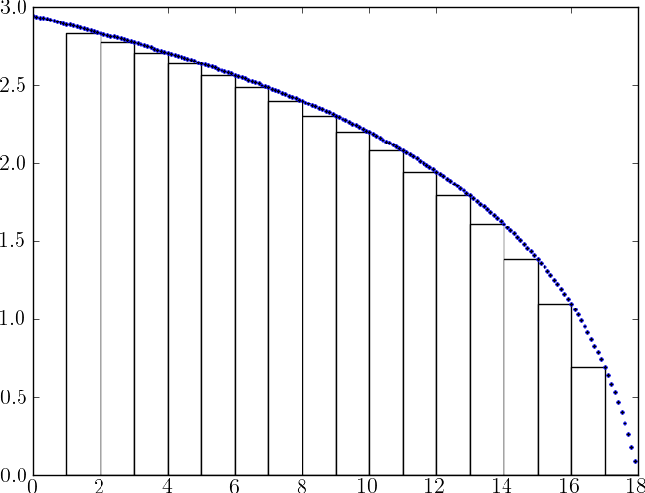
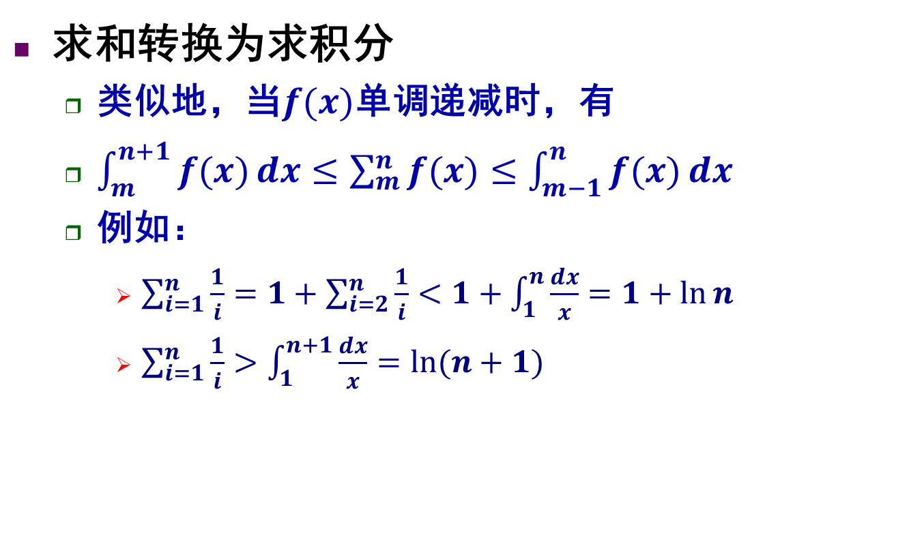
和的估计与界限
求和转换为求积分
类似地，当$f(x)$单调递减时，有
$\int_{m}^{n+1}{f(x)}dx≤\sum_{m}^{n}{f(x)}≤\int_{m−1}^{n}{f(x)}dx$
例如：
$\sum_{i=1}^{n}{\frac{1}{i}}=1+\sum_{i=2}^{n}{\frac{1}{i}}<1+\int_{1}^{n}{\frac{dx}{x}}=1+ln⁡n$
$\sum_{i=1}^{n}{\frac{1}{i}}>\int_{1}^{n+1}{\frac{dx}{x}}=\ln{(n+1)}$

Slide 17
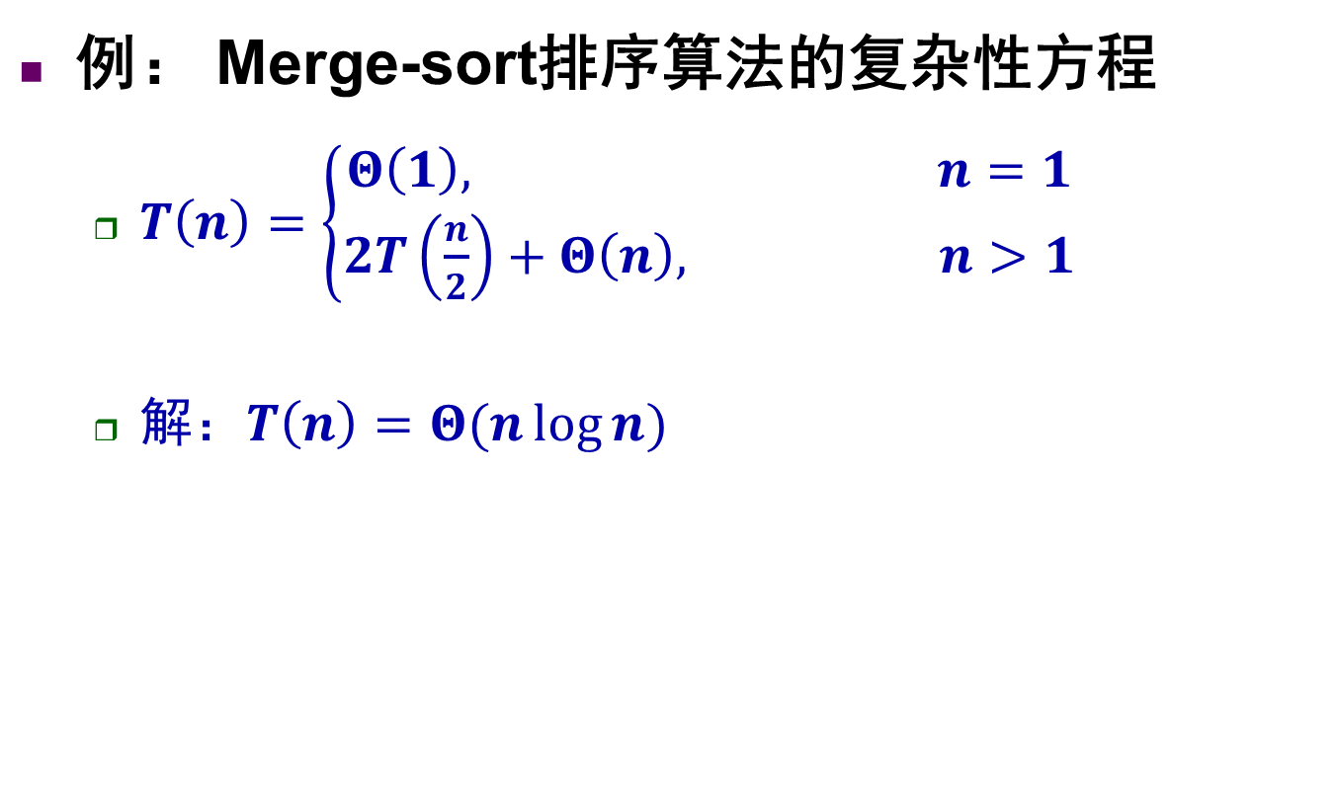
递归方程
例： Merge-sort排序算法的复杂性方程
$T\left(n\right)=\left\{\begin{aligned}Θ\left(1\right), n=1 \\ 2T\left(\frac{n}{2}\right)+Θ\left(n\right), n>1\end{aligned}\right.$
$解：T\left(n\right)=Θ(n\log{n})$

Slide 18
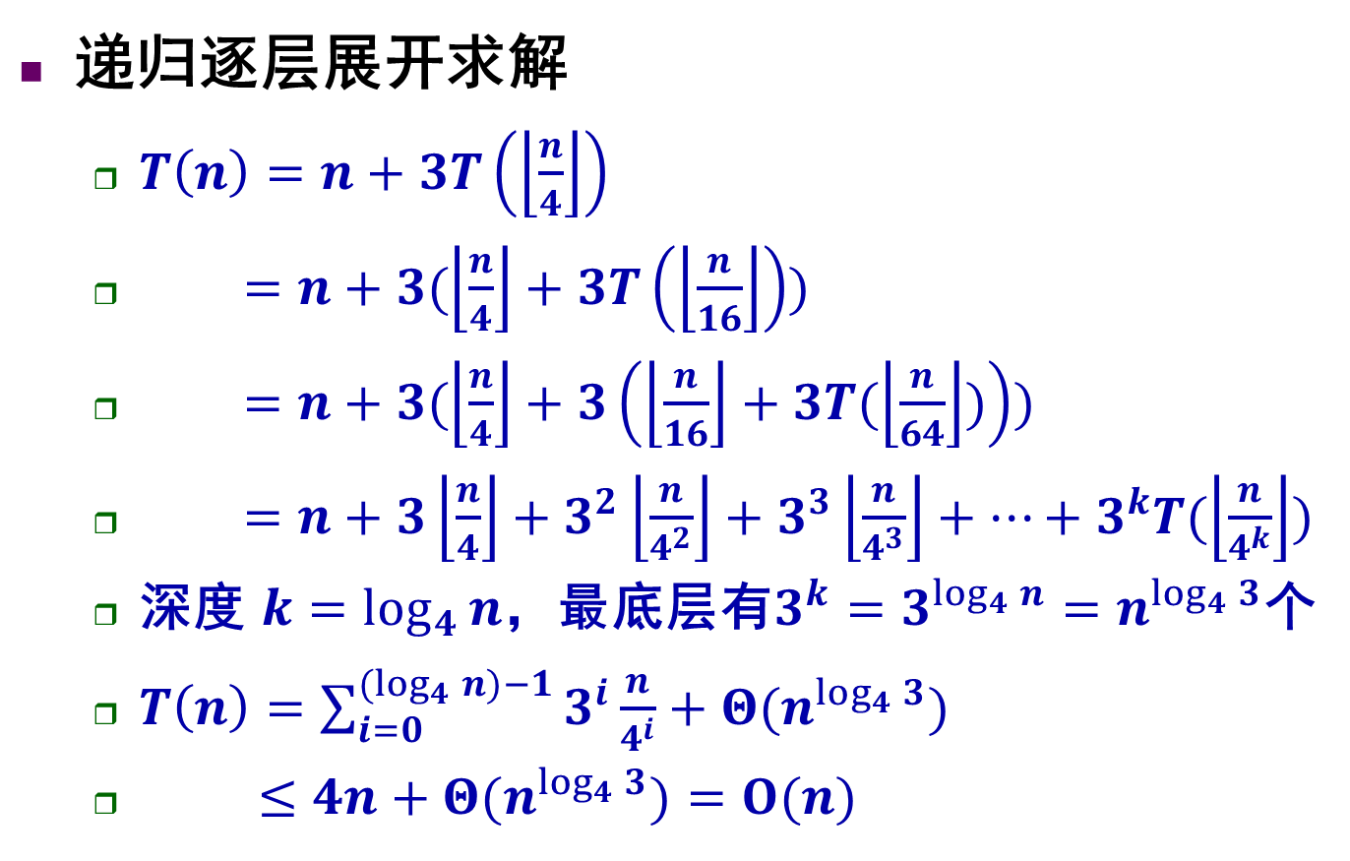
递归方程
递归逐层展开求解
$T\left(n\right)=n+3T\left(\left\lfloor \frac{n}{4}\right\rfloor \right)$
$=n+3(\left\lfloor \frac{n}{4}\right\rfloor +3T\left(\left\lfloor \frac{n}{16}\right\rfloor \right))$
$=n+3(\left\lfloor \frac{n}{4}\right\rfloor +3\left(\left\lfloor \frac{n}{16}\right\rfloor +3T(\left\lfloor \frac{n}{64}\right\rfloor )\right))$
$=n+3\left\lfloor \frac{n}{4}\right\rfloor +3^{2}\left\lfloor \frac{n}{4^{2}}\right\rfloor +3^{3}\left\lfloor \frac{n}{4^{3}}\right\rfloor +…+3^{k}T(\left\lfloor \frac{n}{4^{k}}\right\rfloor )$
深度 $k=\log_{4}{n}$，最底层有$3^{k}=3^{\log_{4}{n}}=n^{\log_{4}{3}}$个
$T\left(n\right)=\sum_{i=0}^{{(log}_{4}{n)−1}}{3^{i}\frac{n}{4^{i}}}+{Θ(n}^{\log_{4}{3}})$
$≤4n+{Θ(n}^{\log_{4}{3}})=Ο(n)$

Slide 19
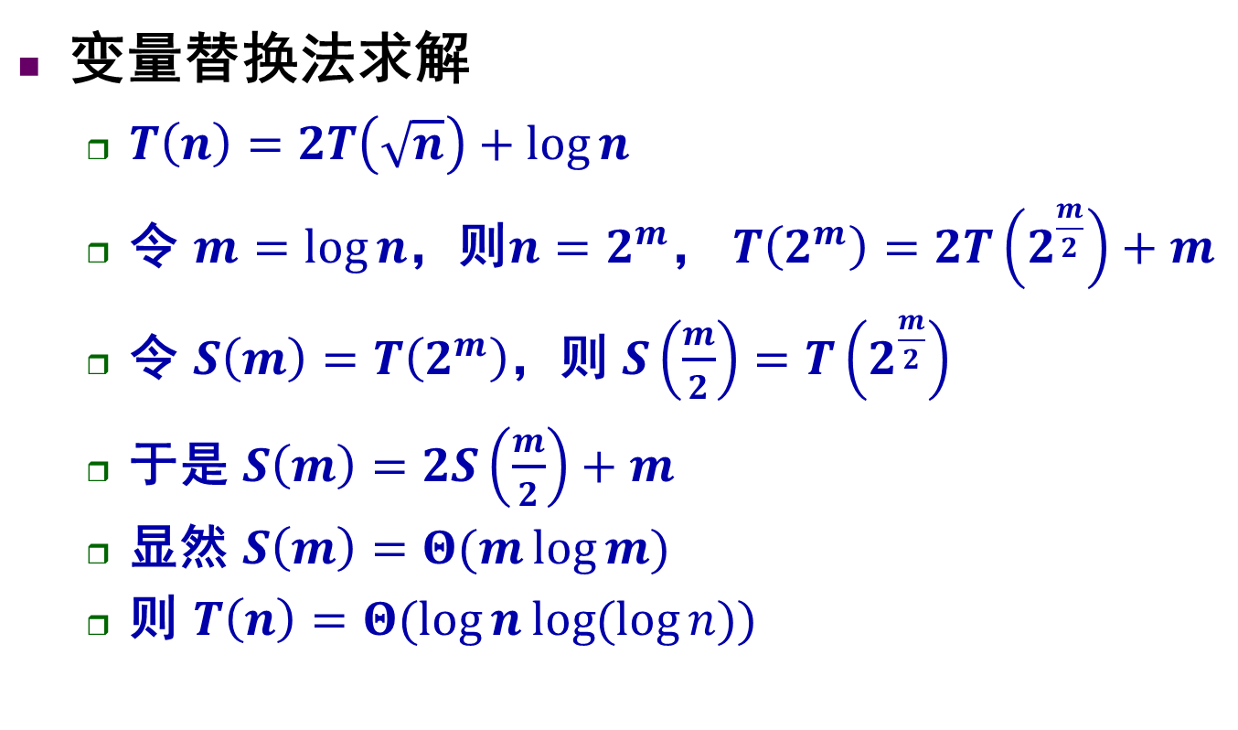
递归方程
变量替换法求解
$T\left(n\right)=2T\left(\sqrt{n}\right)+\log{n}$
令 $m=\log{n}$，则$n=2^{m}$， $T\left(2^{m}\right)=2T\left(2^{\frac{m}{2}}\right)+m$
令 $S\left(m\right)=T\left(2^{m}\right)$，则 $S\left(\frac{m}{2}\right)=T\left(2^{\frac{m}{2}}\right)$
于是 $S\left(m\right)=2S\left(\frac{m}{2}\right)+m$
显然 $S\left(m\right)=Θ(m\log{m})$
则 $T\left(n\right)=Θ(\log{n}\log{(\log{n)}})$

Slide 20

递归方程
Master定理求解
求解$T\left(n\right)=a∙T\left(\frac{n}{b}\right)+f(n)$ 型递归方程，其中$a≥1$，$b>1$ 是常数，$f(n)$ 是正函数
记住三种情况，可快速求解

Slide 21
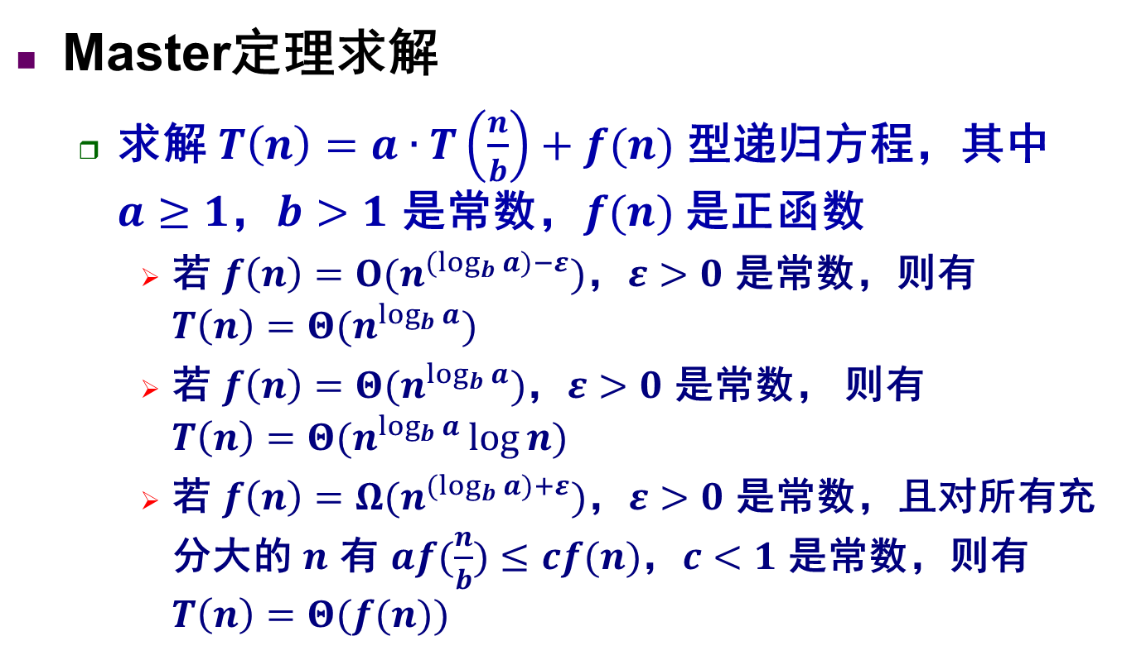
递归方程
Master定理求解
求解$T\left(n\right)=a∙T\left(\frac{n}{b}\right)+f(n)$ 型递归方程，其中$a≥1$，$b>1$ 是常数，$f(n)$ 是正函数
若 $f\left(n\right)=Ο(n^{{(log}_{b}{a)}−ε})$，$ε>0$ 是常数，则有$T\left(n\right)=Θ(n^{\log_{b}{a}})$
若 $f\left(n\right)=Θ(n^{\log_{b}{a}})$，$ε>0$ 是常数， 则有$T\left(n\right)=Θ(n^{\log_{b}{a}}\log{n})$
若 $f\left(n\right)=Ω(n^{{(log}_{b}{a)}+ε})$，$ε>0$ 是常数，且对所有充分大的 $n$ 有 $af(\frac{n}{b})≤cf(n)$，$c<1$ 是常数，则有$T\left(n\right)=Θ(f(n))$

Slide 22



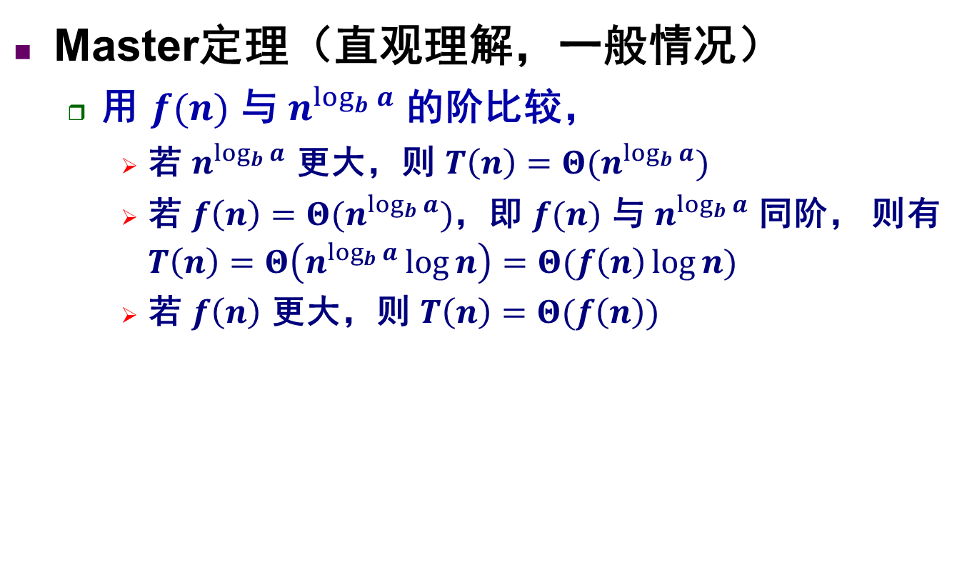




递归方程
Master定理（直观理解，一般情况）
用 $f(n)$ 与$n^{\log_{b}{a}}$ 的阶比较，
若 $n^{\log_{b}{a}}$ 更大，则 $T\left(n\right)=Θ(n^{\log_{b}{a}})$
若 $f\left(n\right)=Θ(n^{\log_{b}{a}})$，即 $f(n)$ 与$n^{\log_{b}{a}}$ 同阶， 则有$T\left(n\right)=Θ\left(n^{\log_{b}{a}}\log{n}\right)=Θ(f\left(n\right)\log{n})$
若 $f\left(n\right)$ 更大，则 $T\left(n\right)=Θ(f\left(n\right))$
$$Θ(f\left(n\right)\log{n})$$
$$T\left(n\right)=Θ(n^{\log_{b}{a}})$$
$$T\left(n\right)=Θ(f\left(n\right))$$
$${n^{−ε}n}^{\log_{b}{a}}$$
$$n^{\log_{b}{a}}$$
$${n^{ε}n}^{\log_{b}{a}}$$
$$f(n)$$
对于红色部分，Master定理无能为力

Slide 23
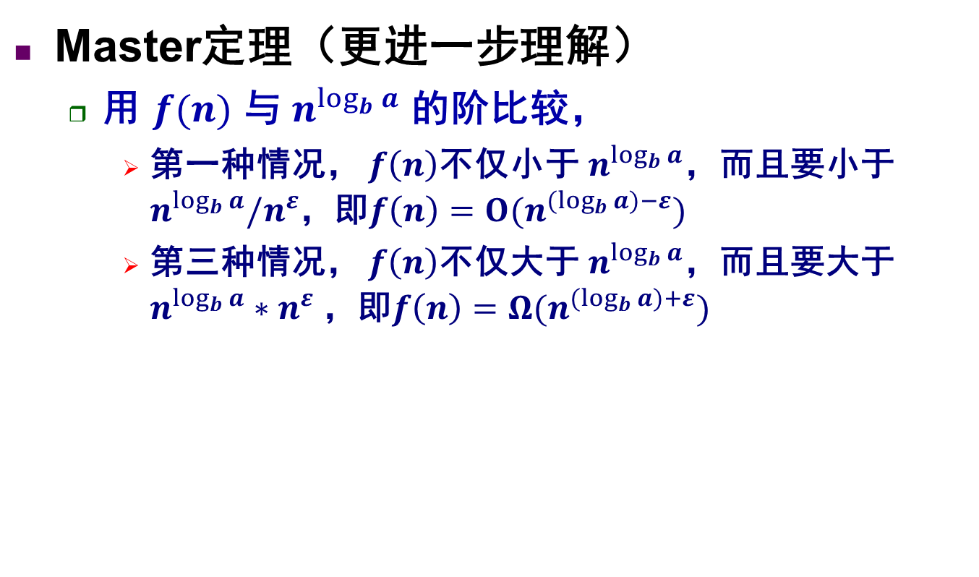
递归方程
Master定理（更进一步理解）
用 $f(n)$ 与$n^{\log_{b}{a}}$ 的阶比较，
第一种情况， $f\left(n\right)$不仅小于 $n^{\log_{b}{a}}$，而且要小于 $n^{\log_{b}{a}}/n^{ε}$，即$f\left(n\right)=Ο(n^{{(log}_{b}{a)}−ε})$
第三种情况， $f\left(n\right)$不仅大于 $n^{\log_{b}{a}}$，而且要大于 $n^{\log_{b}{a}}∗n^{ε}$，即$f\left(n\right)=Ω(n^{{(log}_{b}{a)}+ε})$
$$Θ(f\left(n\right)\log{n})$$
$$T\left(n\right)=Θ(n^{\log_{b}{a}})$$
$$T\left(n\right)=Θ(f\left(n\right))$$
$${n^{−ε}n}^{\log_{b}{a}}$$
$$n^{\log_{b}{a}}$$
$${n^{ε}n}^{\log_{b}{a}}$$
$$f(n)$$
对于红色部分，Master定理无能为力

Slide 24
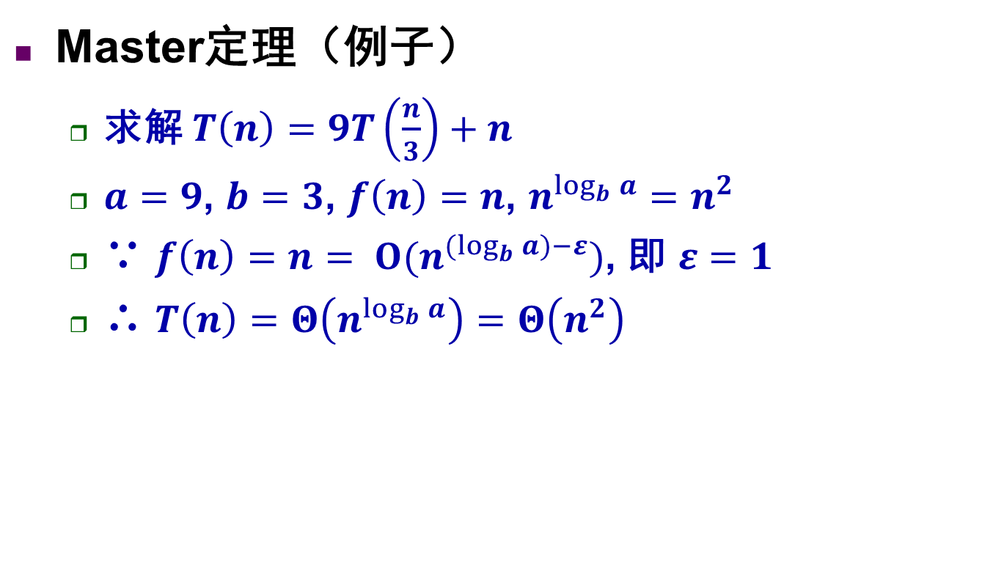
递归方程
Master定理（例子）
求解$T\left(n\right)=9T\left(\frac{n}{3}\right)+n$
$a=9$, $b=3$, $f\left(n\right)=n$, $n^{\log_{b}{a}}=n^{2}$
∵ $f\left(n\right)=n= Ο(n^{{(log}_{b}{a})−ε})$, 即 $ε=1$
∴ $T\left(n\right)=Θ\left(n^{\log_{b}{a}}\right)=Θ\left(n^{2}\right)$

Slide 25
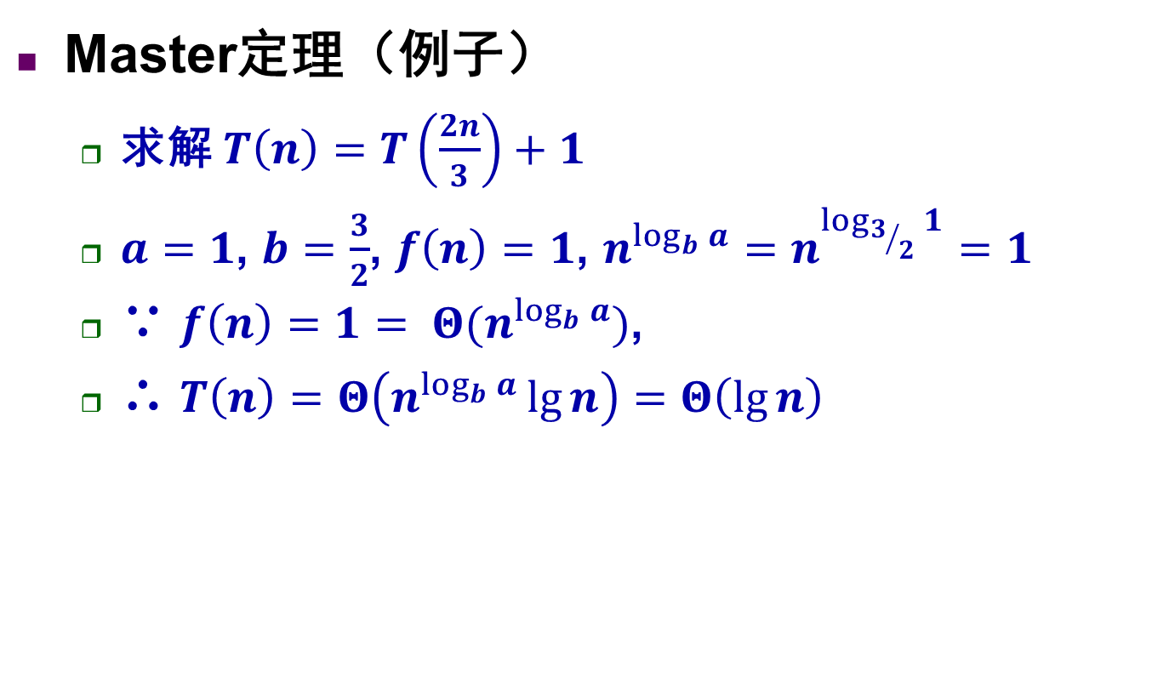
递归方程
Master定理（例子）
求解$T\left(n\right)=T\left(\frac{2n}{3}\right)+1$
$a=1$, $b=\frac{3}{2}$, $f\left(n\right)=1$, $n^{\log_{b}{a}}=n^{\log_{3/2}{1}}=1$
∵ $f\left(n\right)=1= Θ(n^{\log_{b}{a}})$,
∴ $T\left(n\right)=Θ\left(n^{\log_{b}{a}}\lg{n}\right)=Θ\left(\lg{n}\right)$

Slide 26
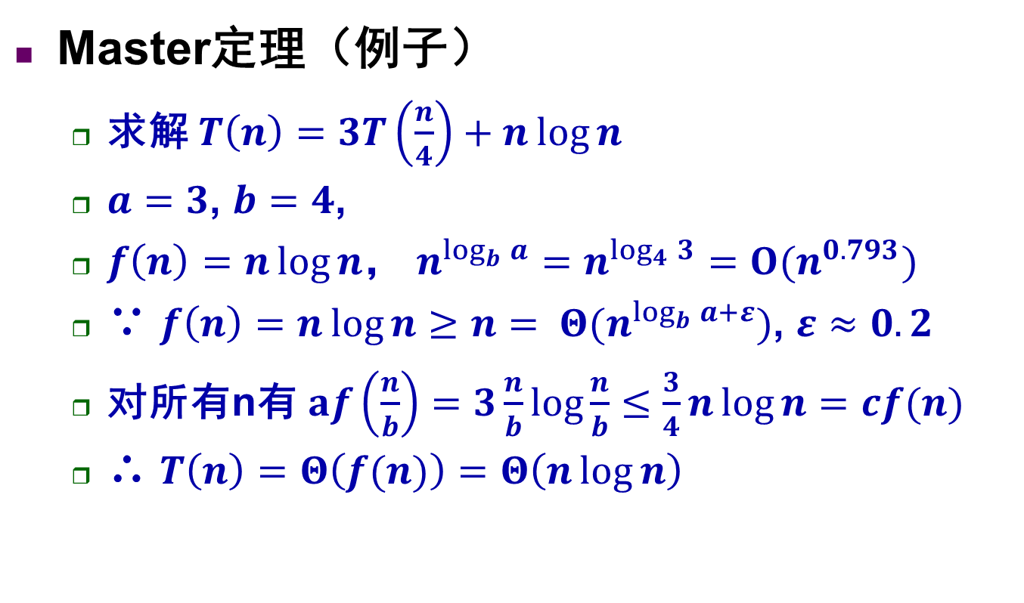
递归方程
Master定理（例子）
求解$T\left(n\right)=3T\left(\frac{n}{4}\right)+n\log{n}$
$a=3$, $b=4$,
$f\left(n\right)=n\log{n}$， $n^{\log_{b}{a}}=n^{\log_{4}{3}}=Ο(n^{0.793})$
∵ $f\left(n\right)=n\log{n}≥n= Θ(n^{\log_{b}{a}+ε})$, $ε≈0.2$
对所有n有 $af\left(\frac{n}{b}\right)=3\frac{n}{b}\log{\frac{n}{b}}≤\frac{3}{4}n\log{n}=cf(n)$
∴ $T\left(n\right)=Θ\left(f(n)\right)=Θ\left(n\log{n}\right)$

Slide 27



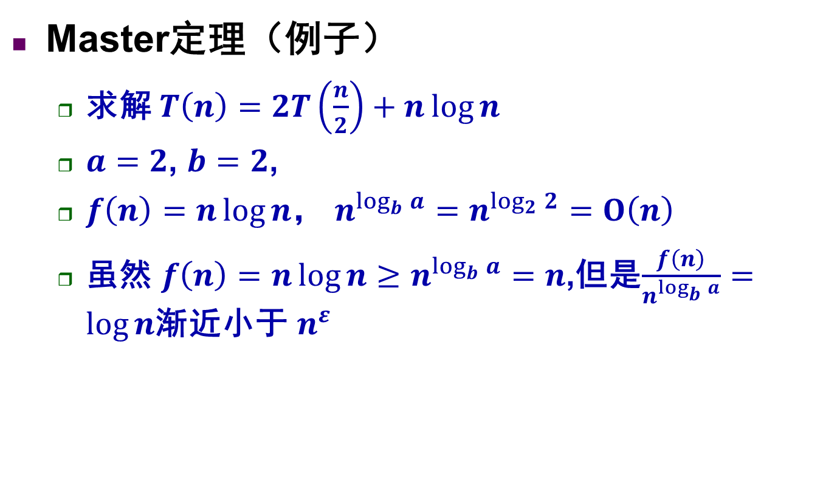




递归方程
Master定理（例子）
求解$T\left(n\right)=2T\left(\frac{n}{2}\right)+n\log{n}$
$a=2$, $b=2$,
$f\left(n\right)=n\log{n}$， $n^{\log_{b}{a}}=n^{\log_{2}{2}}=Ο\left(n\right)$
虽然 $f\left(n\right)=n\log{n}≥n^{\log_{b}{a}}=n$,但是$\frac{f\left(n\right)}{n^{\log_{b}{a}}}=\log{n}$渐近小于 $n^{ε}$
$$Θ(f\left(n\right)\lg{n})$$
$$T\left(n\right)=Θ(n^{\log_{b}{a}})$$
$$T\left(n\right)=Θ(f\left(n\right))$$
$${n^{−ε}n}^{\log_{b}{a}}$$
$$n^{\log_{b}{a}}$$
$${n^{ε}n}^{\log_{b}{a}}$$
$$f(n)$$
落于此区域

Slide 28
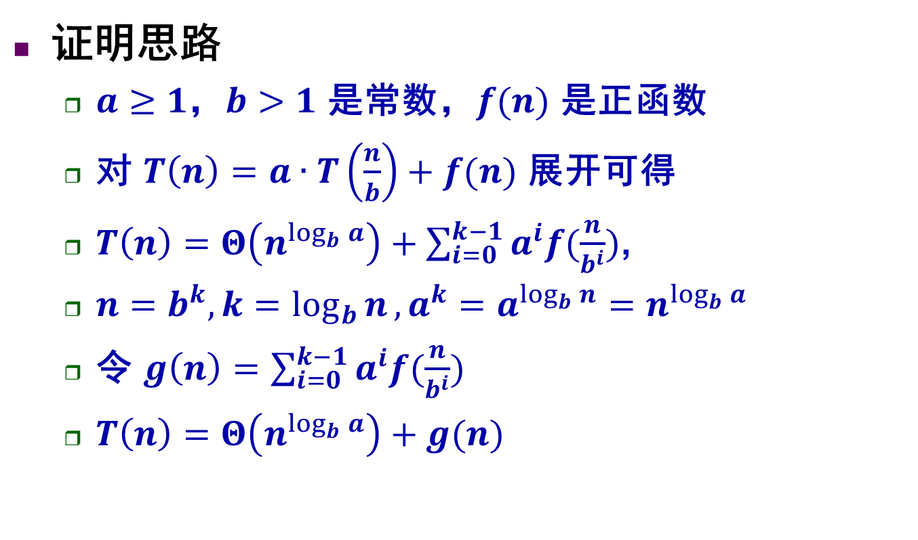
Master定理证明
证明思路
$a≥1\text{，}b>1 \text{是常数，}f(n) \text{是正函数}$
对 $T\left(n\right)=a∙T\left(\frac{n}{b}\right)+f(n)$ 展开可得
$T\left(n\right)=Θ\left(n^{\log_{b}{a}}\right)+\sum_{i=0}^{k−1}{a^{i}f(\frac{n}{b^{i}})}$,
${n=b}^{k}, k=\log_{b}{n}, a^{k}=a^{\log_{b}{n}}=n^{\log_{b}{a}}$
令 $g\left(n\right)=\sum_{i=0}^{k−1}{a^{i}f(\frac{n}{b^{i}})}$
$T\left(n\right)=Θ\left(n^{\log_{b}{a}}\right)+g(n)$

Slide 29
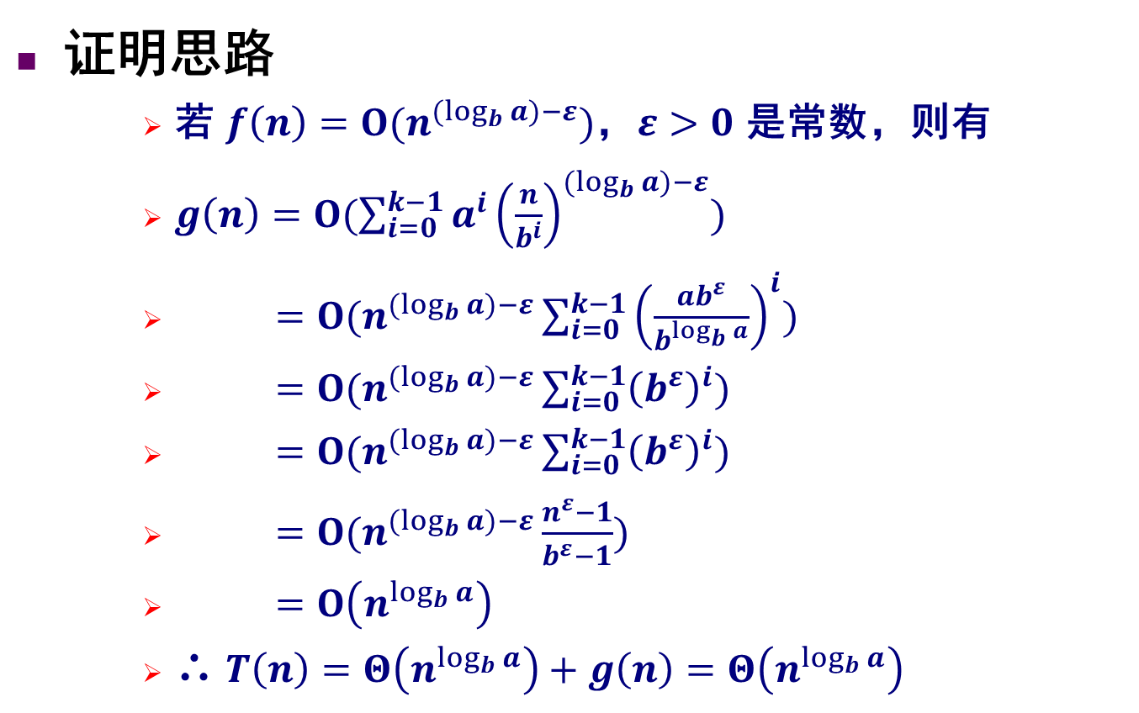


Master定理证明
$$g\left(n\right)=\sum_{i=0}^{k−1}{a^{i}f(\frac{n}{b^{i}})}$$
证明思路
若 $f\left(n\right)=Ο(n^{{(log}_{b}{a)}−ε})$，$ε>0$ 是常数，则有
$g\left(n\right)=Ο(\sum_{i=0}^{k−1}{a^{i}{\left(\frac{n}{b^{i}}\right)}^{{(log}_{b}{a)}−ε}})$
$=Ο(n^{{(log}_{b}{a)}−ε}\sum_{i=0}^{k−1}{{\left(\frac{ab^{ε}}{b^{\log_{b}{a}}}\right)}^{i}})$
$=Ο(n^{{(log}_{b}{a)}−ε}\sum_{i=0}^{k−1}{{\left(b^{ε}\right)}^{i}})$
$=Ο(n^{{(log}_{b}{a)}−ε}\sum_{i=0}^{k−1}{{\left(b^{ε}\right)}^{i}})$
$=Ο(n^{{(log}_{b}{a)}−ε}\frac{n^{ε}−1}{b^{ε}−1})$
$=Ο\left(n^{\log_{b}{a}}\right)$
∴ $T\left(n\right)=Θ\left(n^{\log_{b}{a}}\right)+g\left(n\right)=Θ\left(n^{\log_{b}{a}}\right)$
$${n=b}^{k}, k=\log_{b}{n}, a^{k}=a^{\log_{b}{n}}=n^{\log_{b}{a}}$$
Notes:
$\frac{b^{εk}−1}{b^{ε}−1}$=$\frac{b^{kε}−1}{b^{ε}−1}$=$\frac{n^{ε}−1}{b^{ε}−1}$

Slide 30
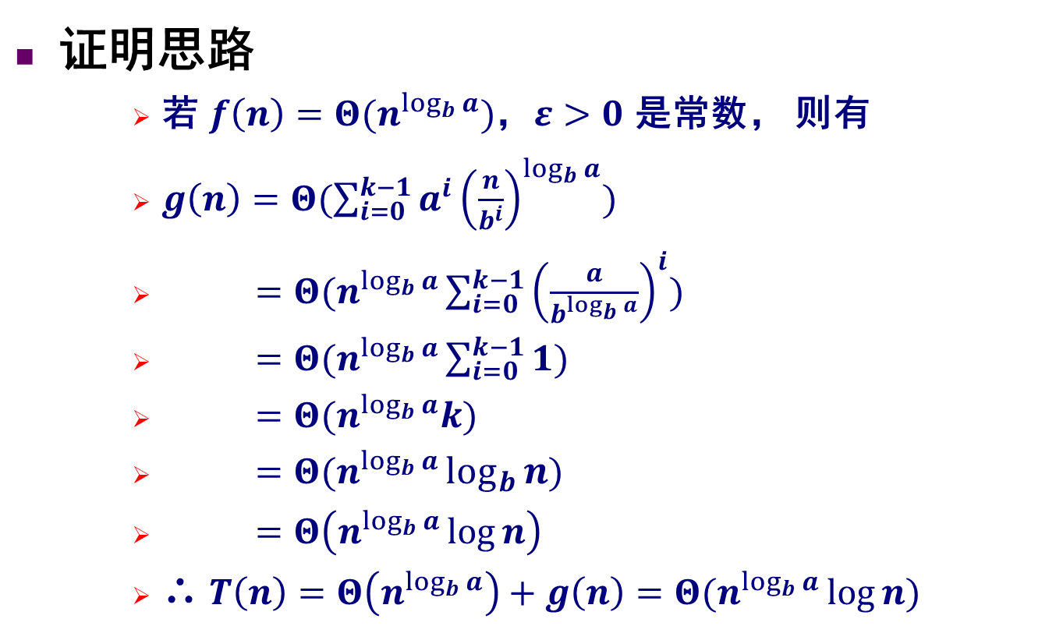
Master定理证明
$$g\left(n\right)=\sum_{i=0}^{k−1}{a^{i}f(\frac{n}{b^{i}})}$$
证明思路
若 $f\left(n\right)=Θ(n^{\log_{b}{a}})$，$ε>0$ 是常数， 则有
$g\left(n\right)=Θ(\sum_{i=0}^{k−1}{a^{i}{\left(\frac{n}{b^{i}}\right)}^{\log_{b}{a}}})$
$=Θ(n^{\log_{b}{a}}\sum_{i=0}^{k−1}{{\left(\frac{a}{b^{\log_{b}{a}}}\right)}^{i}})$
$=Θ(n^{\log_{b}{a}}\sum_{i=0}^{k−1}{1})$
$=Θ(n^{\log_{b}{a}}k)$
$=Θ(n^{\log_{b}{a}}\log_{b}{n})$
$=Θ\left(n^{\log_{b}{a}}\log{n}\right)$
∴ $T\left(n\right)=Θ\left(n^{\log_{b}{a}}\right)+g\left(n\right)=Θ(n^{\log_{b}{a}}\log{n})$
$${n=b}^{k}, k=\log_{b}{n}, a^{k}=a^{\log_{b}{n}}=n^{\log_{b}{a}}$$

Slide 31
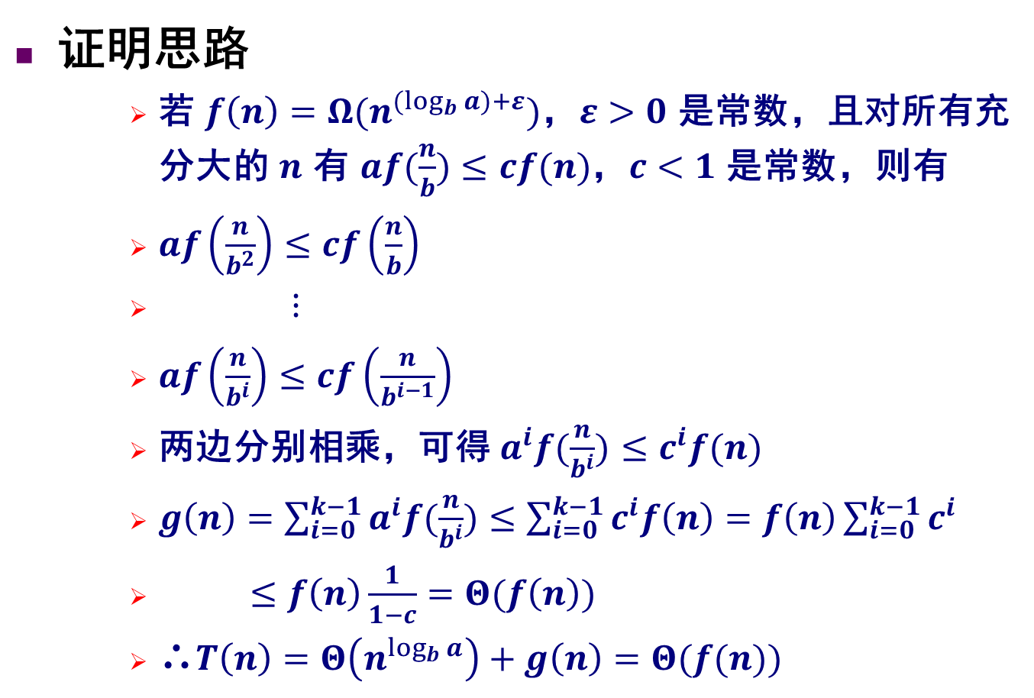
Master定理证明
$$g\left(n\right)=\sum_{i=0}^{k−1}{a^{i}f(\frac{n}{b^{i}})}$$
证明思路
若 $f\left(n\right)=Ω(n^{{(log}_{b}{a)}+ε})$，$ε>0$ 是常数，且对所有充分大的 $n$ 有 $af(\frac{n}{b})≤cf(n)$，$c<1$ 是常数，则有
$af\left(\frac{n}{b^{2}}\right)≤cf\left(\frac{n}{b}\right)$
$⋮$
$af\left(\frac{n}{b^{i}}\right)≤cf\left(\frac{n}{b^{i−1}}\right)$
两边分别相乘，可得 $a^{i}f(\frac{n}{b^{i}})≤c^{i}f(n)$
$g\left(n\right)=\sum_{i=0}^{k−1}{a^{i}f(\frac{n}{b^{i}})}≤\sum_{i=0}^{k−1}{c^{i}f\left(n\right)}=f\left(n\right)\sum_{i=0}^{k−1}{c^{i}}$
$≤f\left(n\right)\frac{1}{1−c}=Θ(f\left(n\right))$
∴$T\left(n\right)=Θ\left(n^{\log_{b}{a}}\right)+g\left(n\right)=Θ(f(n))$
$${n=b}^{k}, k=\log_{b}{n}, a^{k}=a^{\log_{b}{n}}=n^{\log_{b}{a}}$$

Slide 32
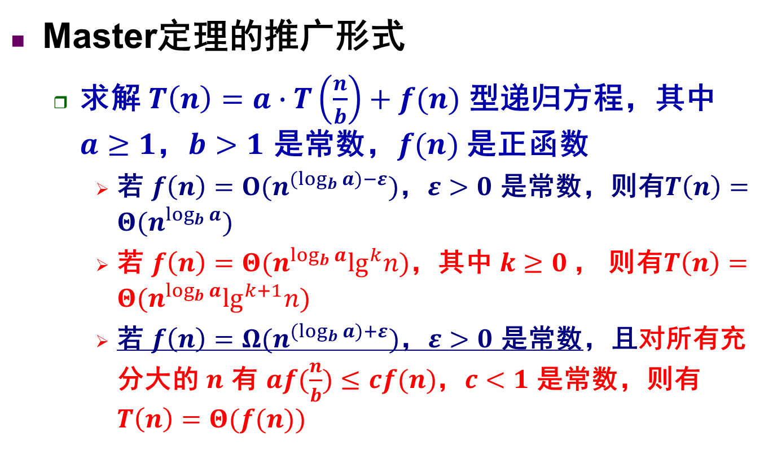
递归方程
Master定理的推广形式
求解$T\left(n\right)=a∙T\left(\frac{n}{b}\right)+f(n)$ 型递归方程，其中$a≥1$，$b>1$ 是常数，$f(n)$ 是正函数
若 $f\left(n\right)=Ο(n^{{(log}_{b}{a)}−ε})$，$ε>0$ 是常数，则有$T\left(n\right)=Θ(n^{\log_{b}{a}})$
若 $f\left(n\right)=Θ(n^{\log_{b}{a}}\lg^{k}n)$，其中$k≥0$ ， 则有$T\left(n\right)=Θ(n^{\log_{b}{a}}\lg^{k+1}n)$
若 $f\left(n\right)=Ω(n^{{(log}_{b}{a)}+ε})$，$ε>0$ 是常数，且对所有充分大的 $n$ 有 $af(\frac{n}{b})≤cf(n)$，$c<1$ 是常数，则有$T\left(n\right)=Θ(f(n))$

Slide 33
T(n)=7T(n/7)+n
T(n)=8T(n/6)+n^{3/2}logn
T(n)=2T(n^{1/3})+1

